Slide 1
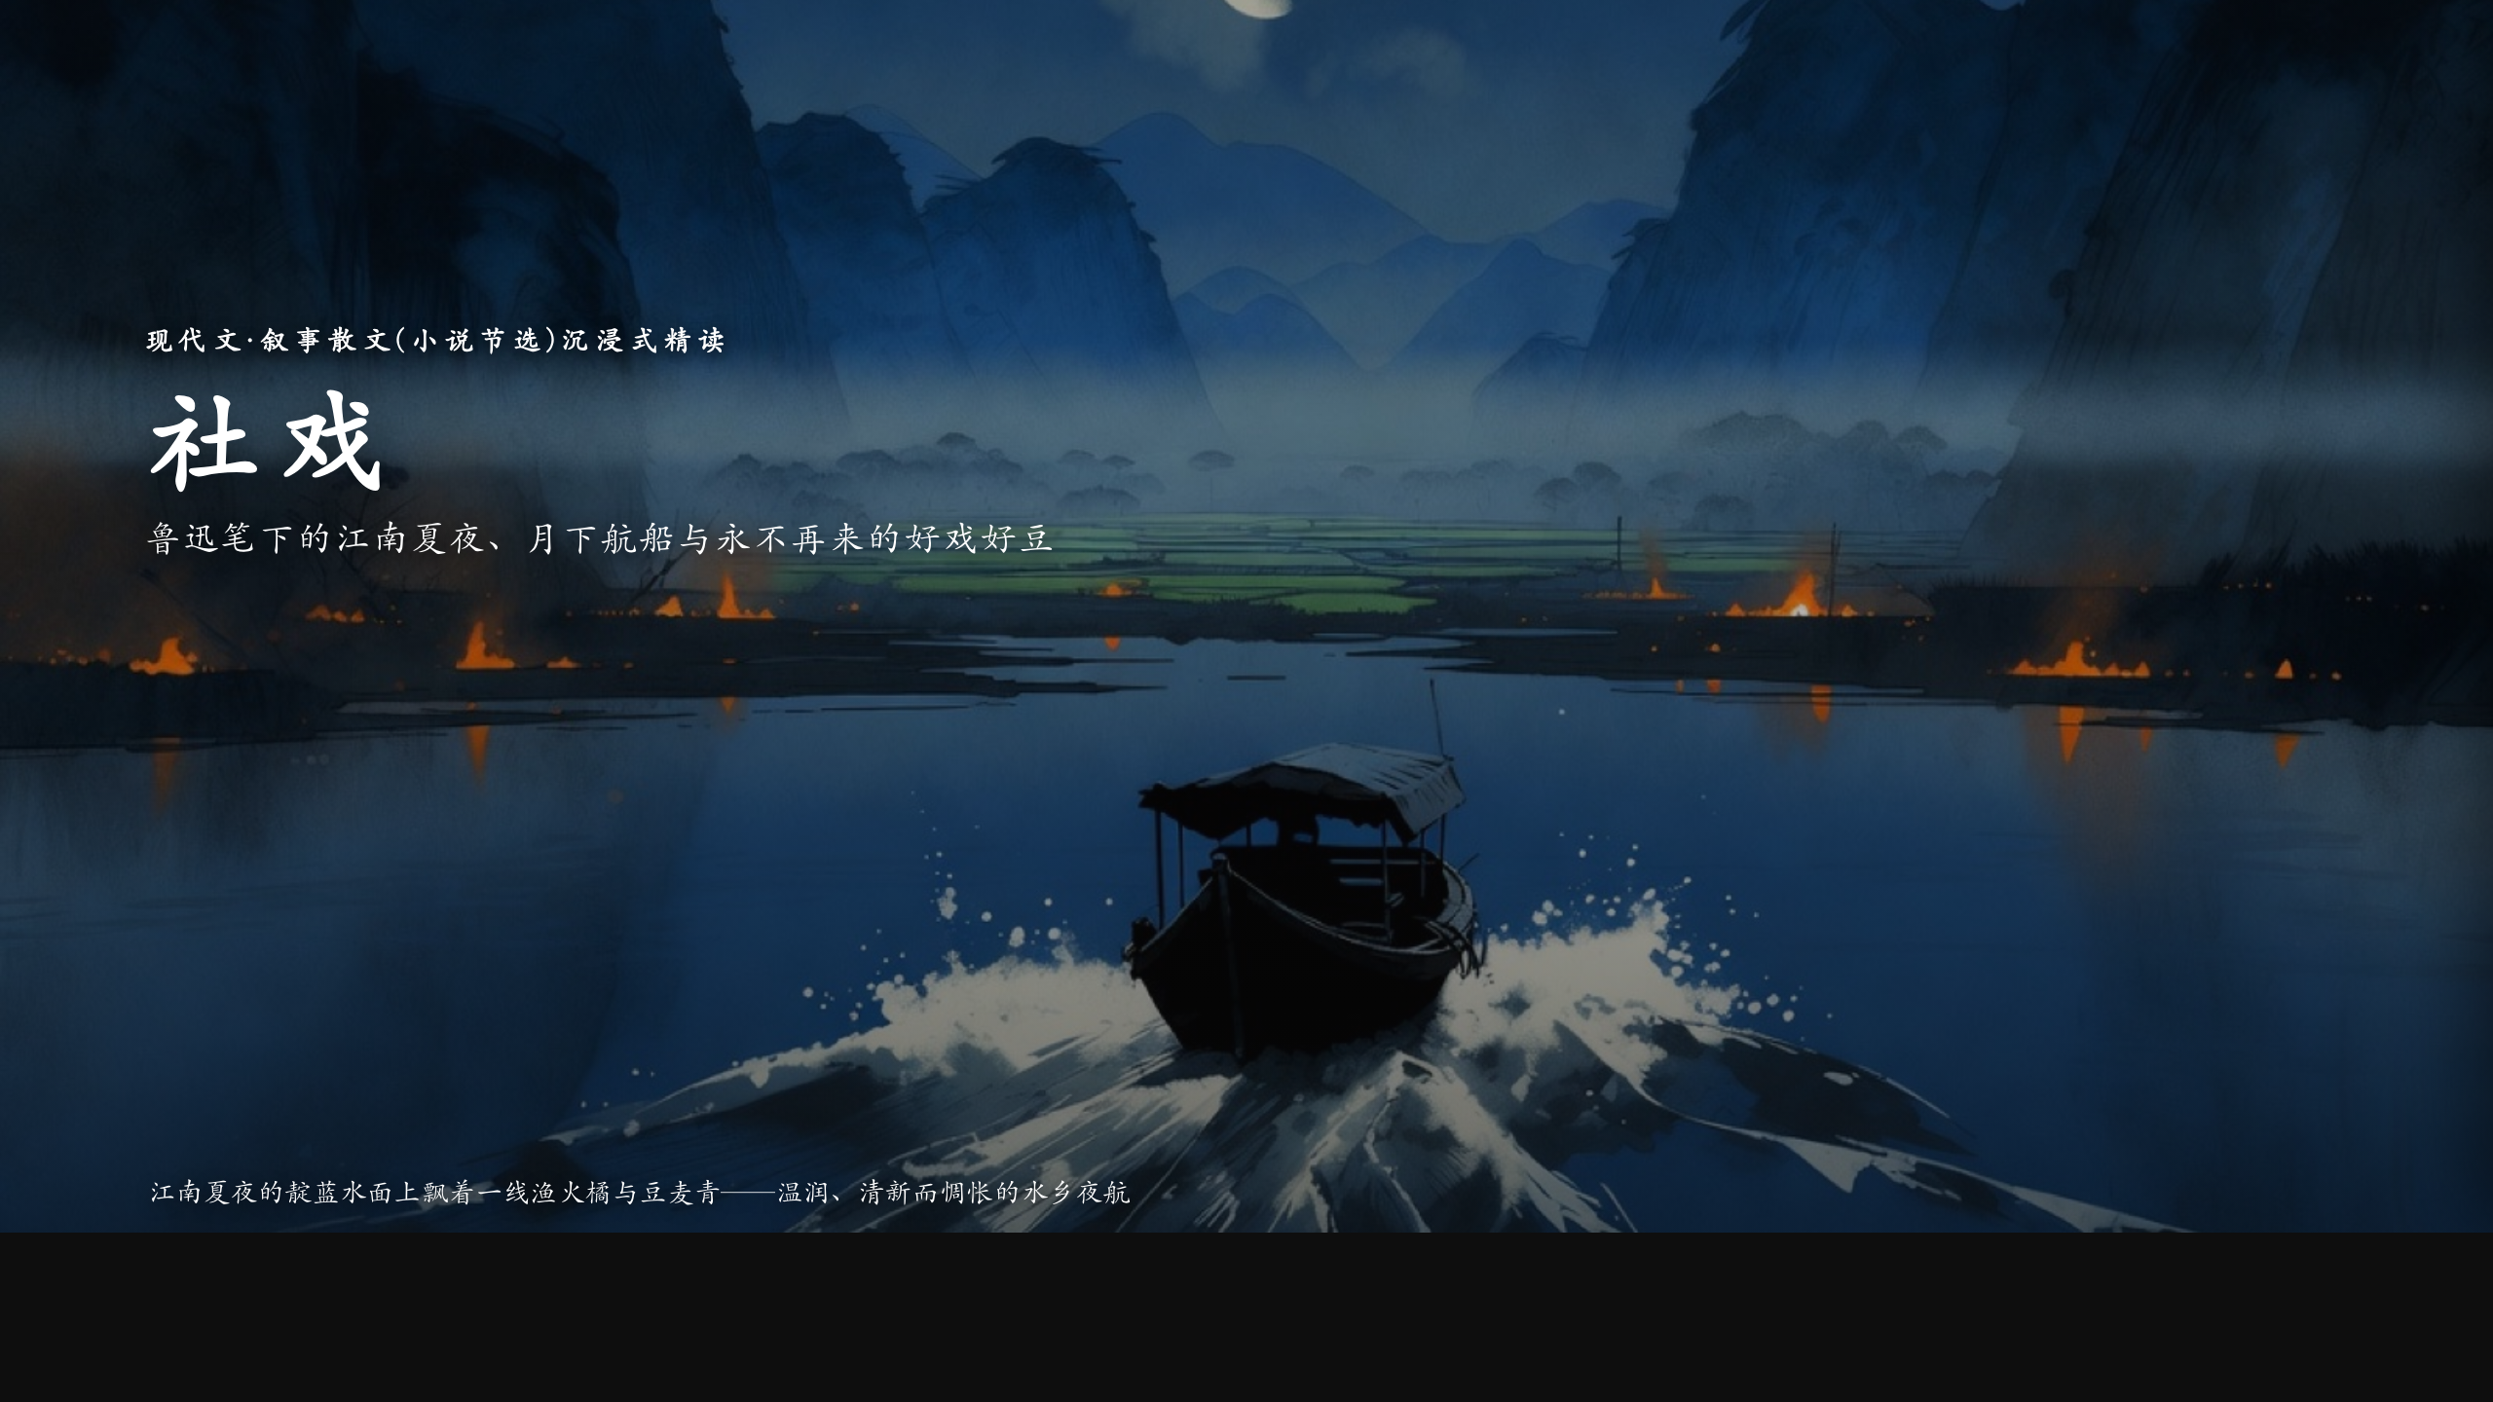
社戏 · 江南夏夜的靛蓝水面上飘着一线
鲁迅笔下的江南夏夜、月下航船与永不再来的好戏好豆
统编版语文八年级下册
▶ 打开沉浸课件

Slide 2
学习目标
这节课,我们要学会
理清叙事
梳理"盼看戏—月夜行船—船头看戏—月下归航—偷豆煮豆"的情节脉络,把握以"看社戏"为线索的叙事结构。
品味语言
赏析月夜行船等景物描写,体会调动视觉、听觉、嗅觉、触觉的多感官写景,及其情景交融、烘托心情的作用。
体悟情思
理解结尾"再没有那夜似的好豆好戏"的深层含义,体会作者对童年生活、淳朴民风与故乡人情的深情眷恋。
社戏 · 江南夏夜的靛蓝水面上飘着一线
P.2

Slide 3
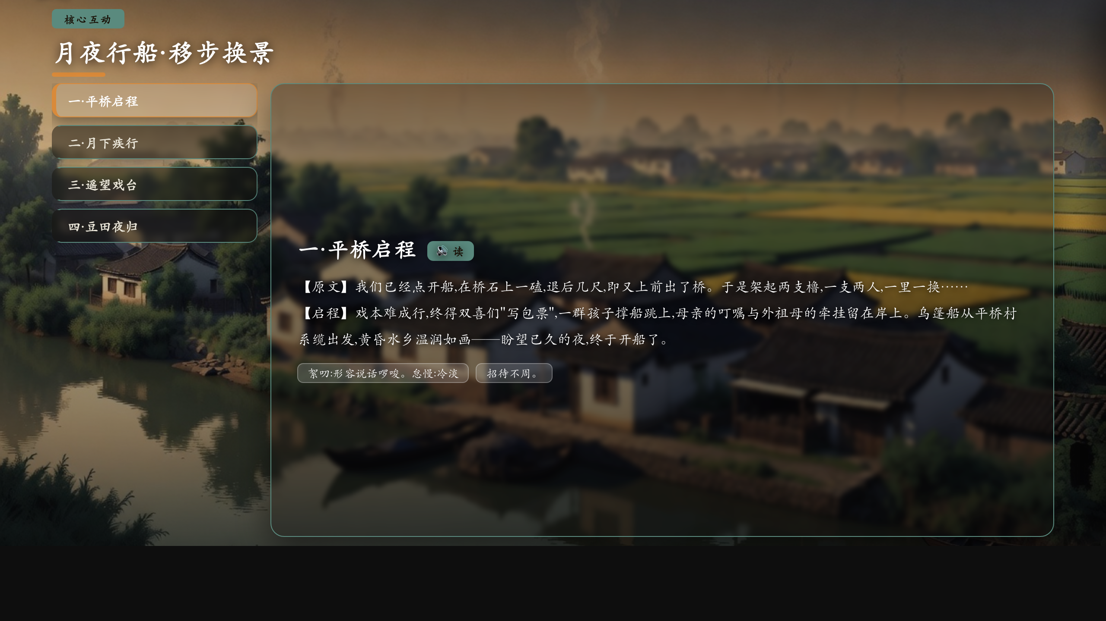
核心互动 · 月夜行船·移步换景
▶ 课件第 4 页
点选下方航程节点,跟随乌篷船重走那一夜的水路——背景换景,面板逐段读原文与赏析。
社戏 · 江南夏夜的靛蓝水面上飘着一线
P.3

Slide 4
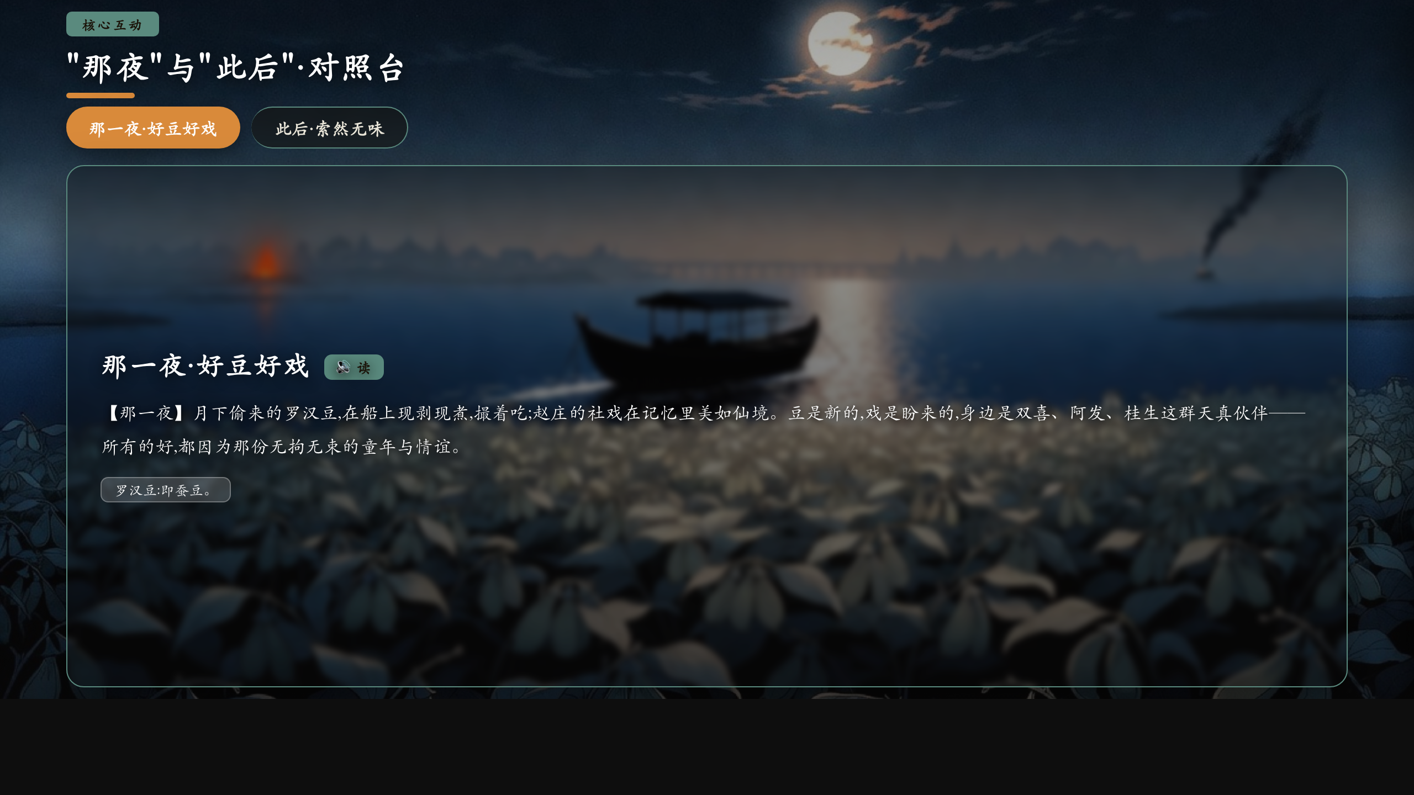
核心互动 · "那夜"与"此后"·对照台
▶ 课件第 5 页
点选"那一夜"或"此后"两端,看背景与文字同步切换,想一想:变的到底是豆和戏,还是人和心境?
社戏 · 江南夏夜的靛蓝水面上飘着一线
P.4

Slide 5
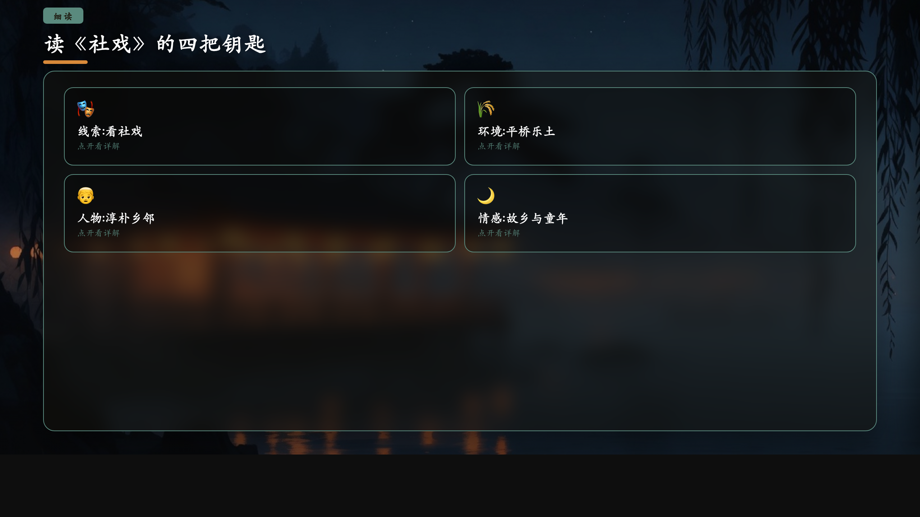
读《社戏》的四把钥匙
▶ 课件第 6 页
四张辅助卡,帮你看懂这篇"散文味"的小说
社戏 · 江南夏夜的靛蓝水面上飘着一线
P.5

Slide 6
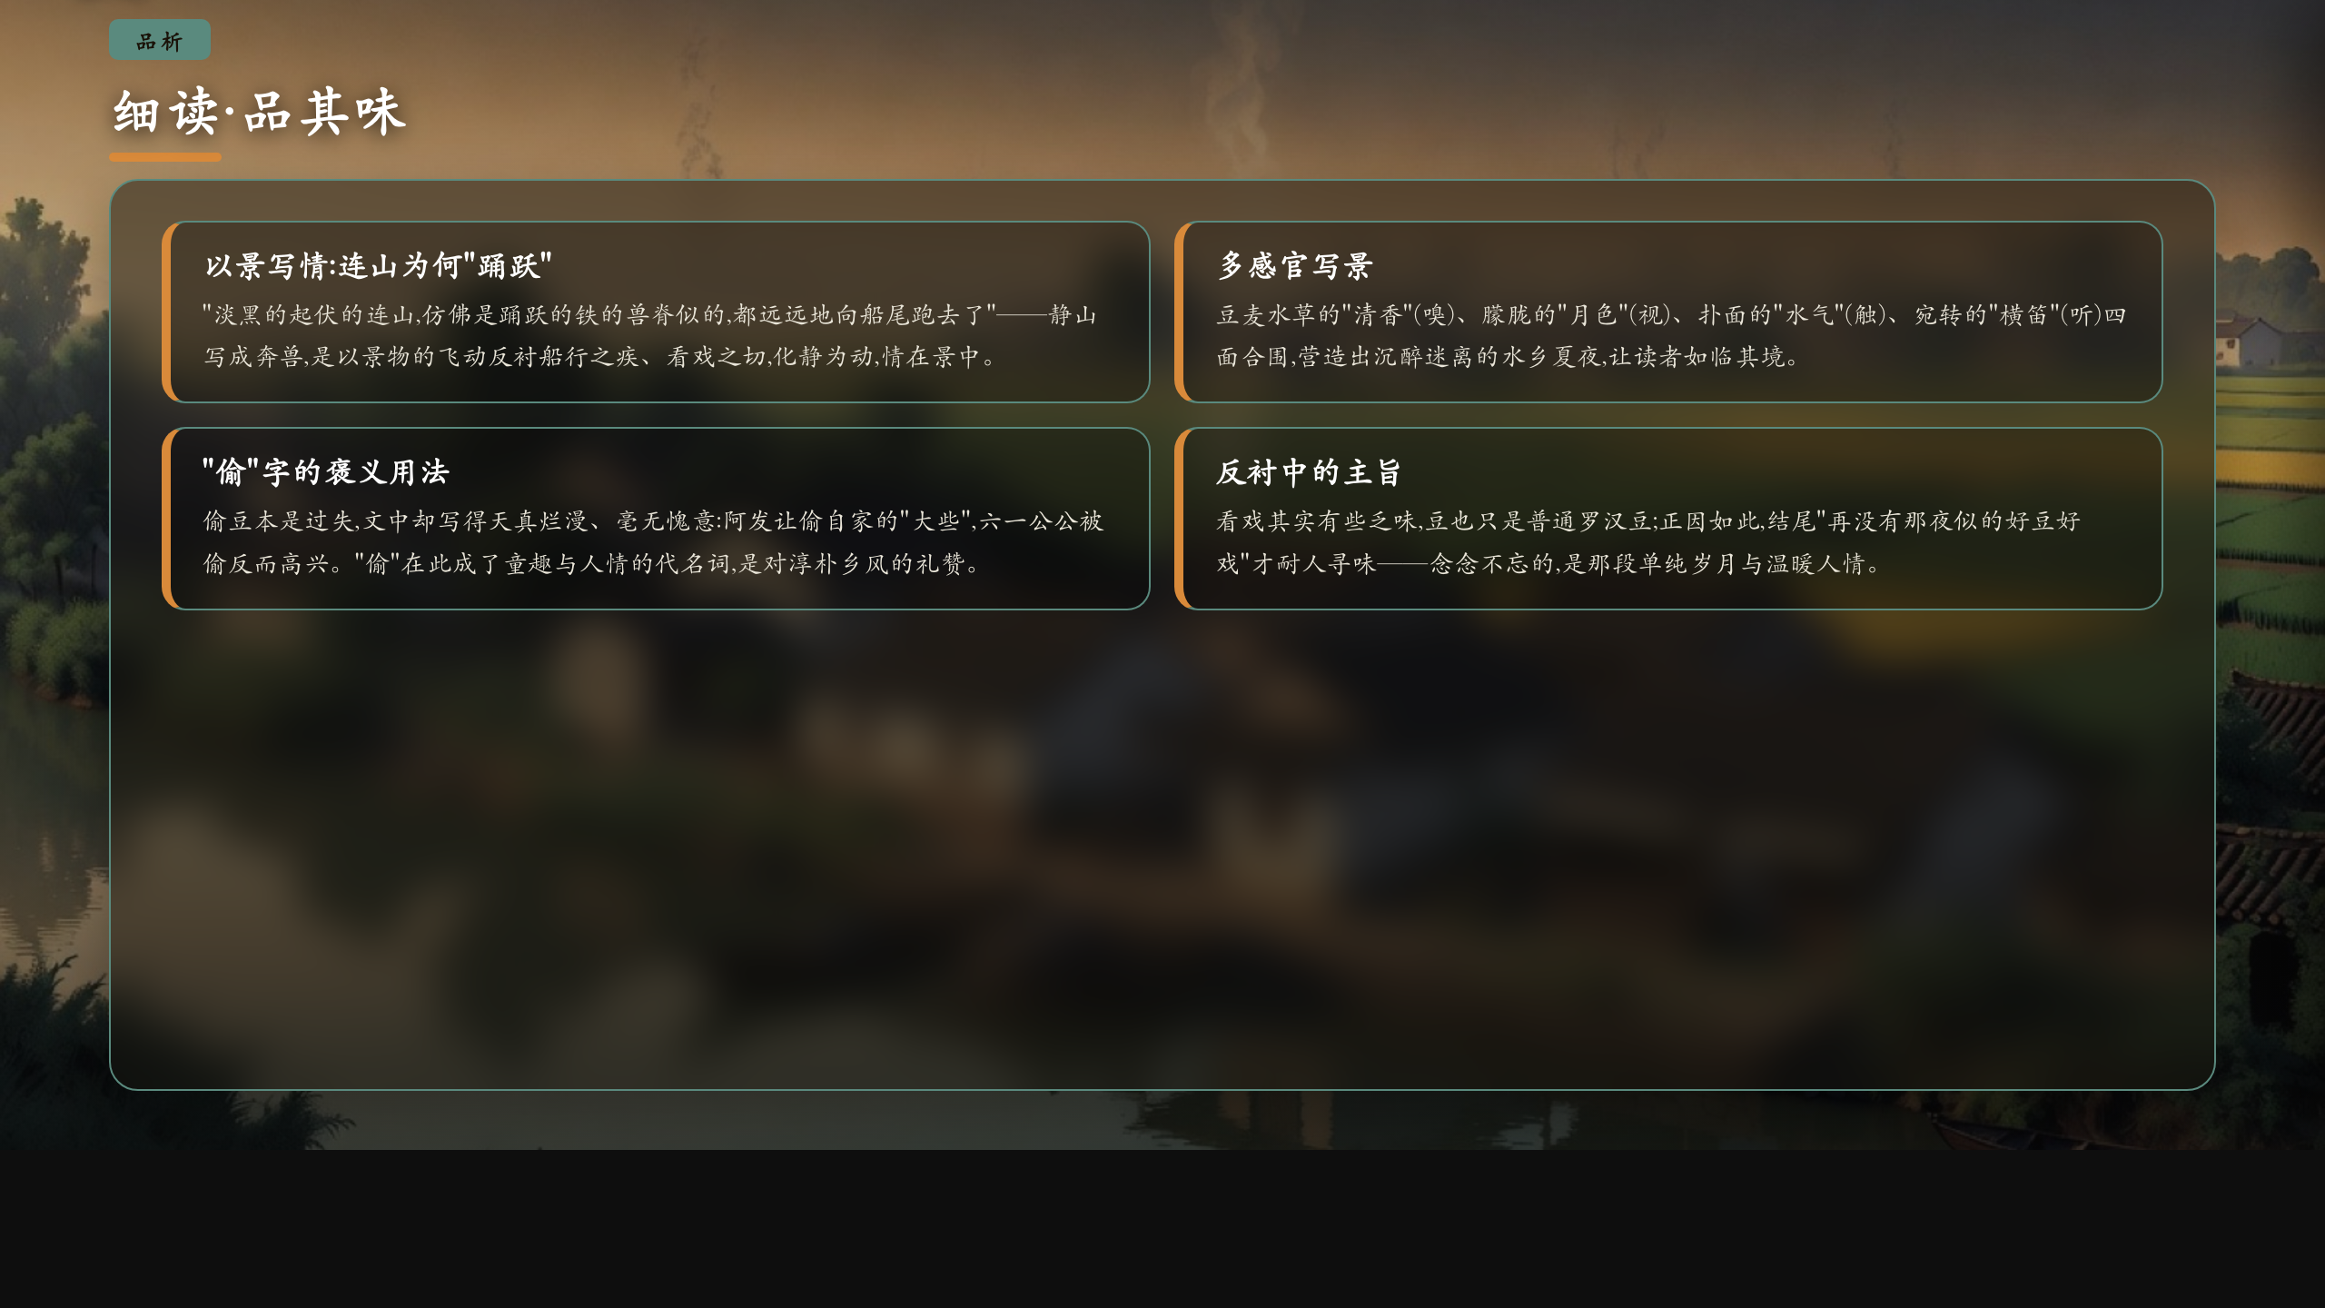
细读·品其味
▶ 课件第 7 页
品味语言与情感
社戏 · 江南夏夜的靛蓝水面上飘着一线
P.6

Slide 7
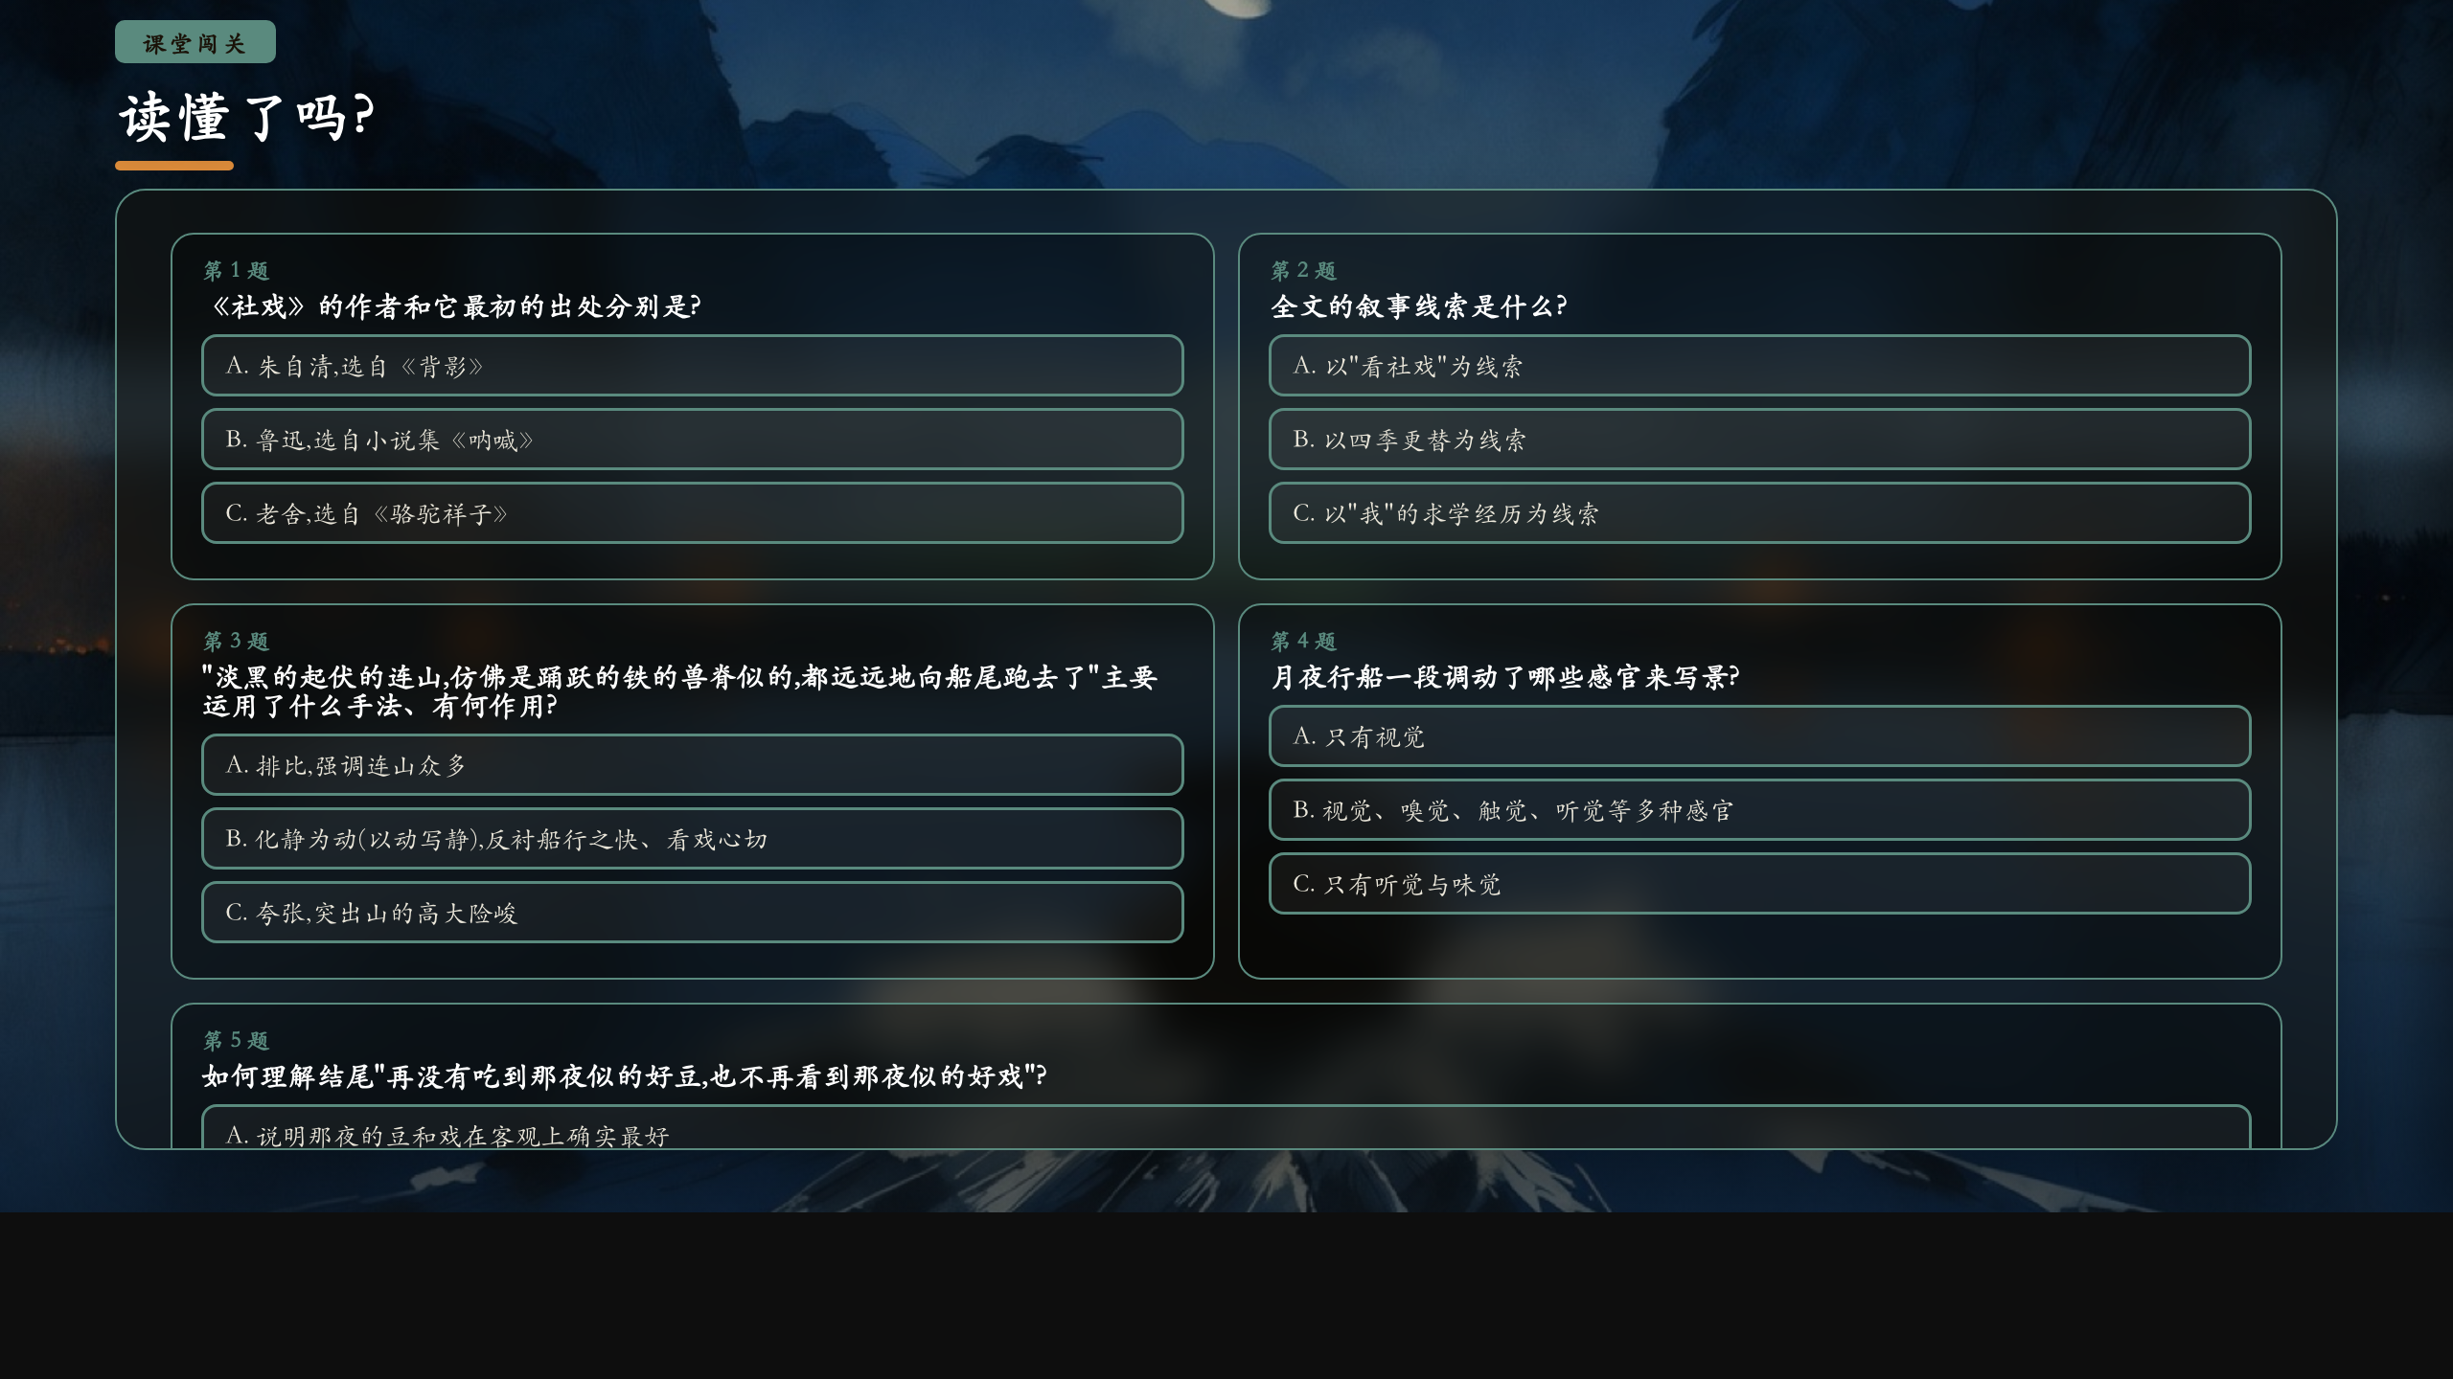
课堂闯关
▶ 课件第 8 页
检测理解与迁移
社戏 · 江南夏夜的靛蓝水面上飘着一线
P.7

Slide 8
板书
社戏
· 线索·看社戏:盼戏→月夜行船→船头看戏→月下归航→偷豆煮豆
· 写法·情景交融:多感官写景+化静为动;以景烘情,反衬手法贯穿
· 主旨·眷恋:"再没有那夜似的好豆好戏"——念童年·乡情·淳朴民风
社戏 · 江南夏夜的靛蓝水面上飘着一线
P.8

Slide 9
作业
分层作业
必做
背诵并默写"月夜行船"一段(从"两岸的豆麦"到"于是赵庄便真在眼前了"),圈画出其中调动不同感官的词语,并标注各属哪种感官。
实践
仿照月夜行船的多感官写景手法,写一段100—150字的"夜晚"或"清晨"片段,至少调动三种感官,并尝试用一处"化静为动"。
挑战
结合结尾,写一段200字左右的小评论:作者真正怀念的是"好豆好戏"还是别的?联系你自己"再也回不去"的一段经历谈谈体会。
社戏 · 江南夏夜的靛蓝水面上飘着一线
P.9

